Slide 1
第三节 一阶线性微分方程
第十章
(Linear differential equation of first order)
一、线性微分方程
二、伯努利方程
三、小结与思考练习

Slide 3
二、伯努利方程
伯努利方程
形如 y′+P(x) y = Q(x) y^{α} (α≠0, 1) 的方程叫做伯努利方程.
考察下列方程是否是(或能否化为)伯努利方程？

Slide 4
二、伯努利方程
伯努利方程
形如 y′+P(x) y = Q(x) y^{n} (n≠0, 1) 的方程叫做伯努利方程.
伯努利方程的解法
伯努利方程 y′+P(x)y = Q(x)y^{n} 可化为线性方程:

Slide 5
解
原方程可化为
由非齐次线性方程的通解公式, 得
即原方程的通解为

Slide 14
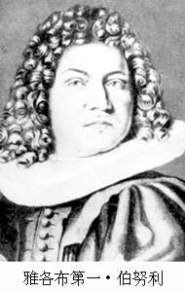
伯努利(1654 – 1705)
( 雅各布第一 · 伯努利 )
瑞士数学家,
他家祖孙三代出过十多
位数学家.
1694年他首次给出了直角坐
标和极坐标下的曲率半径公式,
1695年
年提出了著名的伯努利方程,
1713年出
版了他的巨著《猜度术》,
这是组合数学与概率论史
上的一件大事,
书中给出的伯努利数在很多地方有用,
而伯努利定理则是大数定律的最早形式.
此外, 他对
双纽线, 悬链线和对数螺线都有深入的研究 .

Slide 15
15

Slide 17
作 业
习 题 11-3
抄笔记 5.（3）
2.（1）（2） 3.（3）
习 题 11-5

